Slide 1
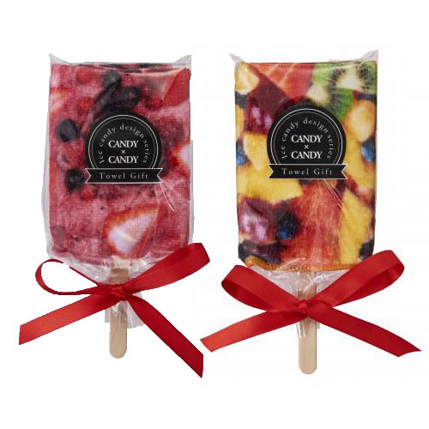
【提案書】
キュートなアイスキャンディータオル
特徴
アイスキャンディーのようなパッケージデザインと、本体のフルーツデザインがとっても可愛らしいハンドタオルです。イベント等でのノベルティ用や特典用におすすめのアイテムです。
納期
納期スペース
仕様
素材：タオル/綿 装飾/天然木・紙・ポリエステル
サイズ：タオル/約20×20cm
包装：ポリ袋入り
お見積
お見積りスペース

